Slide 1

第五章
大学生人格培养
主讲人：大学生心理健康教育教研室 邝春霞
kuangchunxia-2@163.com

Slide 2
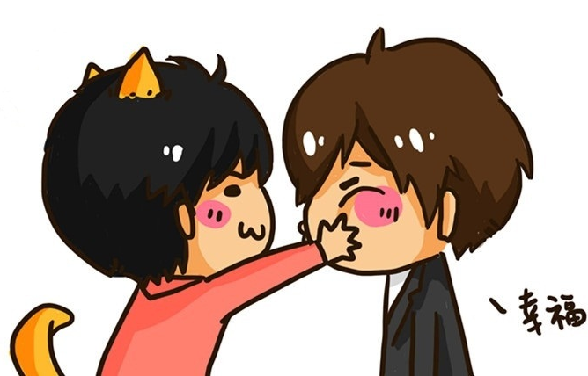
如果你问你的另一半“你喜欢我什么？”
你希望得到怎样的答案……
怎样的答案描述的才是真正的你呢？

Slide 3
第四章 大学生人格培养
第一节 认识人格
第二节 人格的发展
第三节 如何培养和完善人格

Slide 4
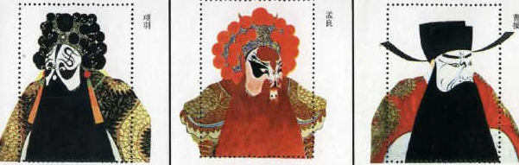
1、什么是人格
第一节 认识人格
人格，是稳定的具有个体特征性的行为模式，是个体区别与他人的独特的心理品质。
“人格”（Personality） 拉丁语“面具” （persona）

Slide 5

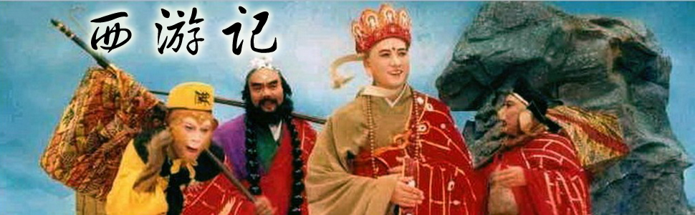
第一节 认识人格
不同的人格让世界丰富多彩
黛玉忧郁聪慧、宝玉反叛多情
孙悟空精灵急躁，八戒贪吃懒惰

Slide 6
2、气质与人格
第一节 认识人格
高级神经系统特征 |  |  |  | 气质
强度 | 平衡性 | 灵活性 | 组合类型 | 气质类型 | 主要心理特征
强 | 不平衡 |  | 不可遏制 | 胆汁质 | 经历充沛，情绪快而强，言语动作急速而难于自制。直率、热情、易怒、果断。
 | 平衡 | 灵活 | 活泼型 | 多血质 | 活泼挨冻，情绪快而多变，思维敏捷，乐观、亲切、浮躁。
 |  | 不灵活 | 安静型 | 粘液质 | 沉着安静，情绪慢而弱，思维动作迟缓、内敛、执拗、淡漠。
弱 | 不平衡 |  | 弱型 | 抑郁质 | 柔弱易倦，情绪慢而强，体验丰富不外露，言语动作小而无力，胆小、孤僻。
气质，是心理活动表现在强度、速度、稳定性和灵活性等方面的特点。
先天形成，无好坏之分
受神经系统活动过程特性的制约

Slide 7
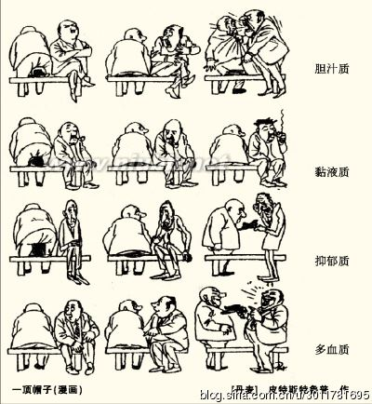
一个人的帽子被人坐了，
他的反应……

Slide 8
气质与人格的关系
第一节 认识人格
环境
气质
人格
持续交互作用
气质类型测试

Slide 9
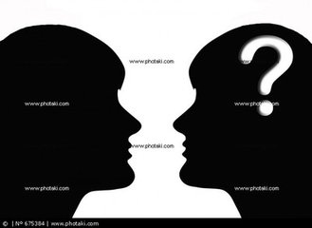
健康人格的一般表现
第一节 认识人格
3、人格与健康
悦纳自己，接纳他人
人际关系和谐
独立自尊
能够发挥自己的潜能

Slide 10
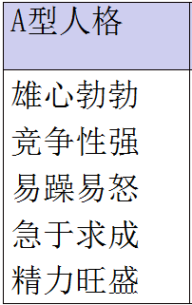
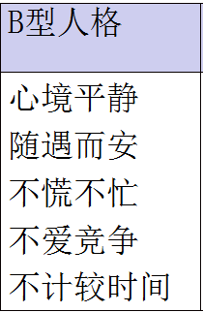
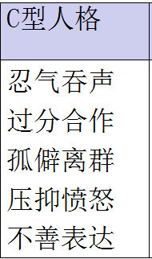
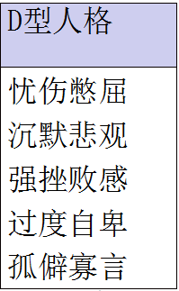
与健康有关的人格分类
冠心病人格
长寿人格
癌症人格
忧伤型人格

Slide 11
人格障碍
第一节 认识人格
人格障碍，指人格的畸形发展，以个体明显偏离正常且根深蒂固的行为方式为主要特征。
一般开始于童年、青少年或成年早期，并一直持续到成年甚至终生。
人格障碍的类型
偏执型 | 表演型
分裂样 | 强迫型
反社会型 | 焦虑型
冲动型 | 依赖型

Slide 12
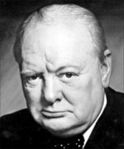
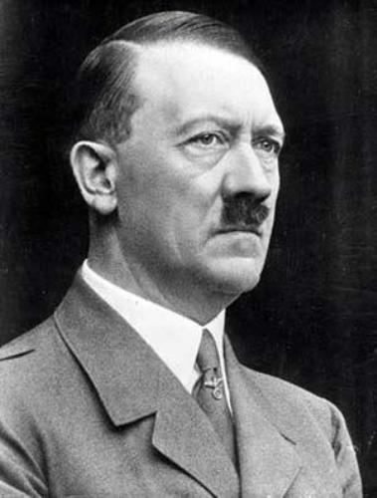
思考与练习
现在要选举一名领袖，而你这一票很关键，下面是关于2个候选人的的一些事实，你会选哪个？
候选人A：他过去有过2次被解雇的记录，睡觉睡到中午才起来，大学时吸鸦片，而且每天傍晚会喝两斤多威士忌。
候选人B：他是一位受勋的战争英雄，素食主义者，不抽烟，只偶尔喝一点啤酒。生活有规律。喜欢阅读和艺术。
知人者智，自知者明
温斯顿·
丘吉尔
阿道夫·
希特勒

Slide 13
第四章 大学生人格培养
第一节 认识人格
第二节 人格的发展
第三节 如何培养和完善人格

Slide 14
1、人格发展阶段
第二节 人格的发展
老年期 自我完善VS失望
成年期 繁衍VS停滞
成年早期 亲密VS对孤独
青少年期 同一性VS角色混乱
小学期 勤奋VS自卑
幼儿期 信任VS不信任
学步期 自主VS羞怯怀疑
埃里克森人格发展8阶段
(E.H.Erikson，1902)
婴儿期 信任VS不信任

Slide 15
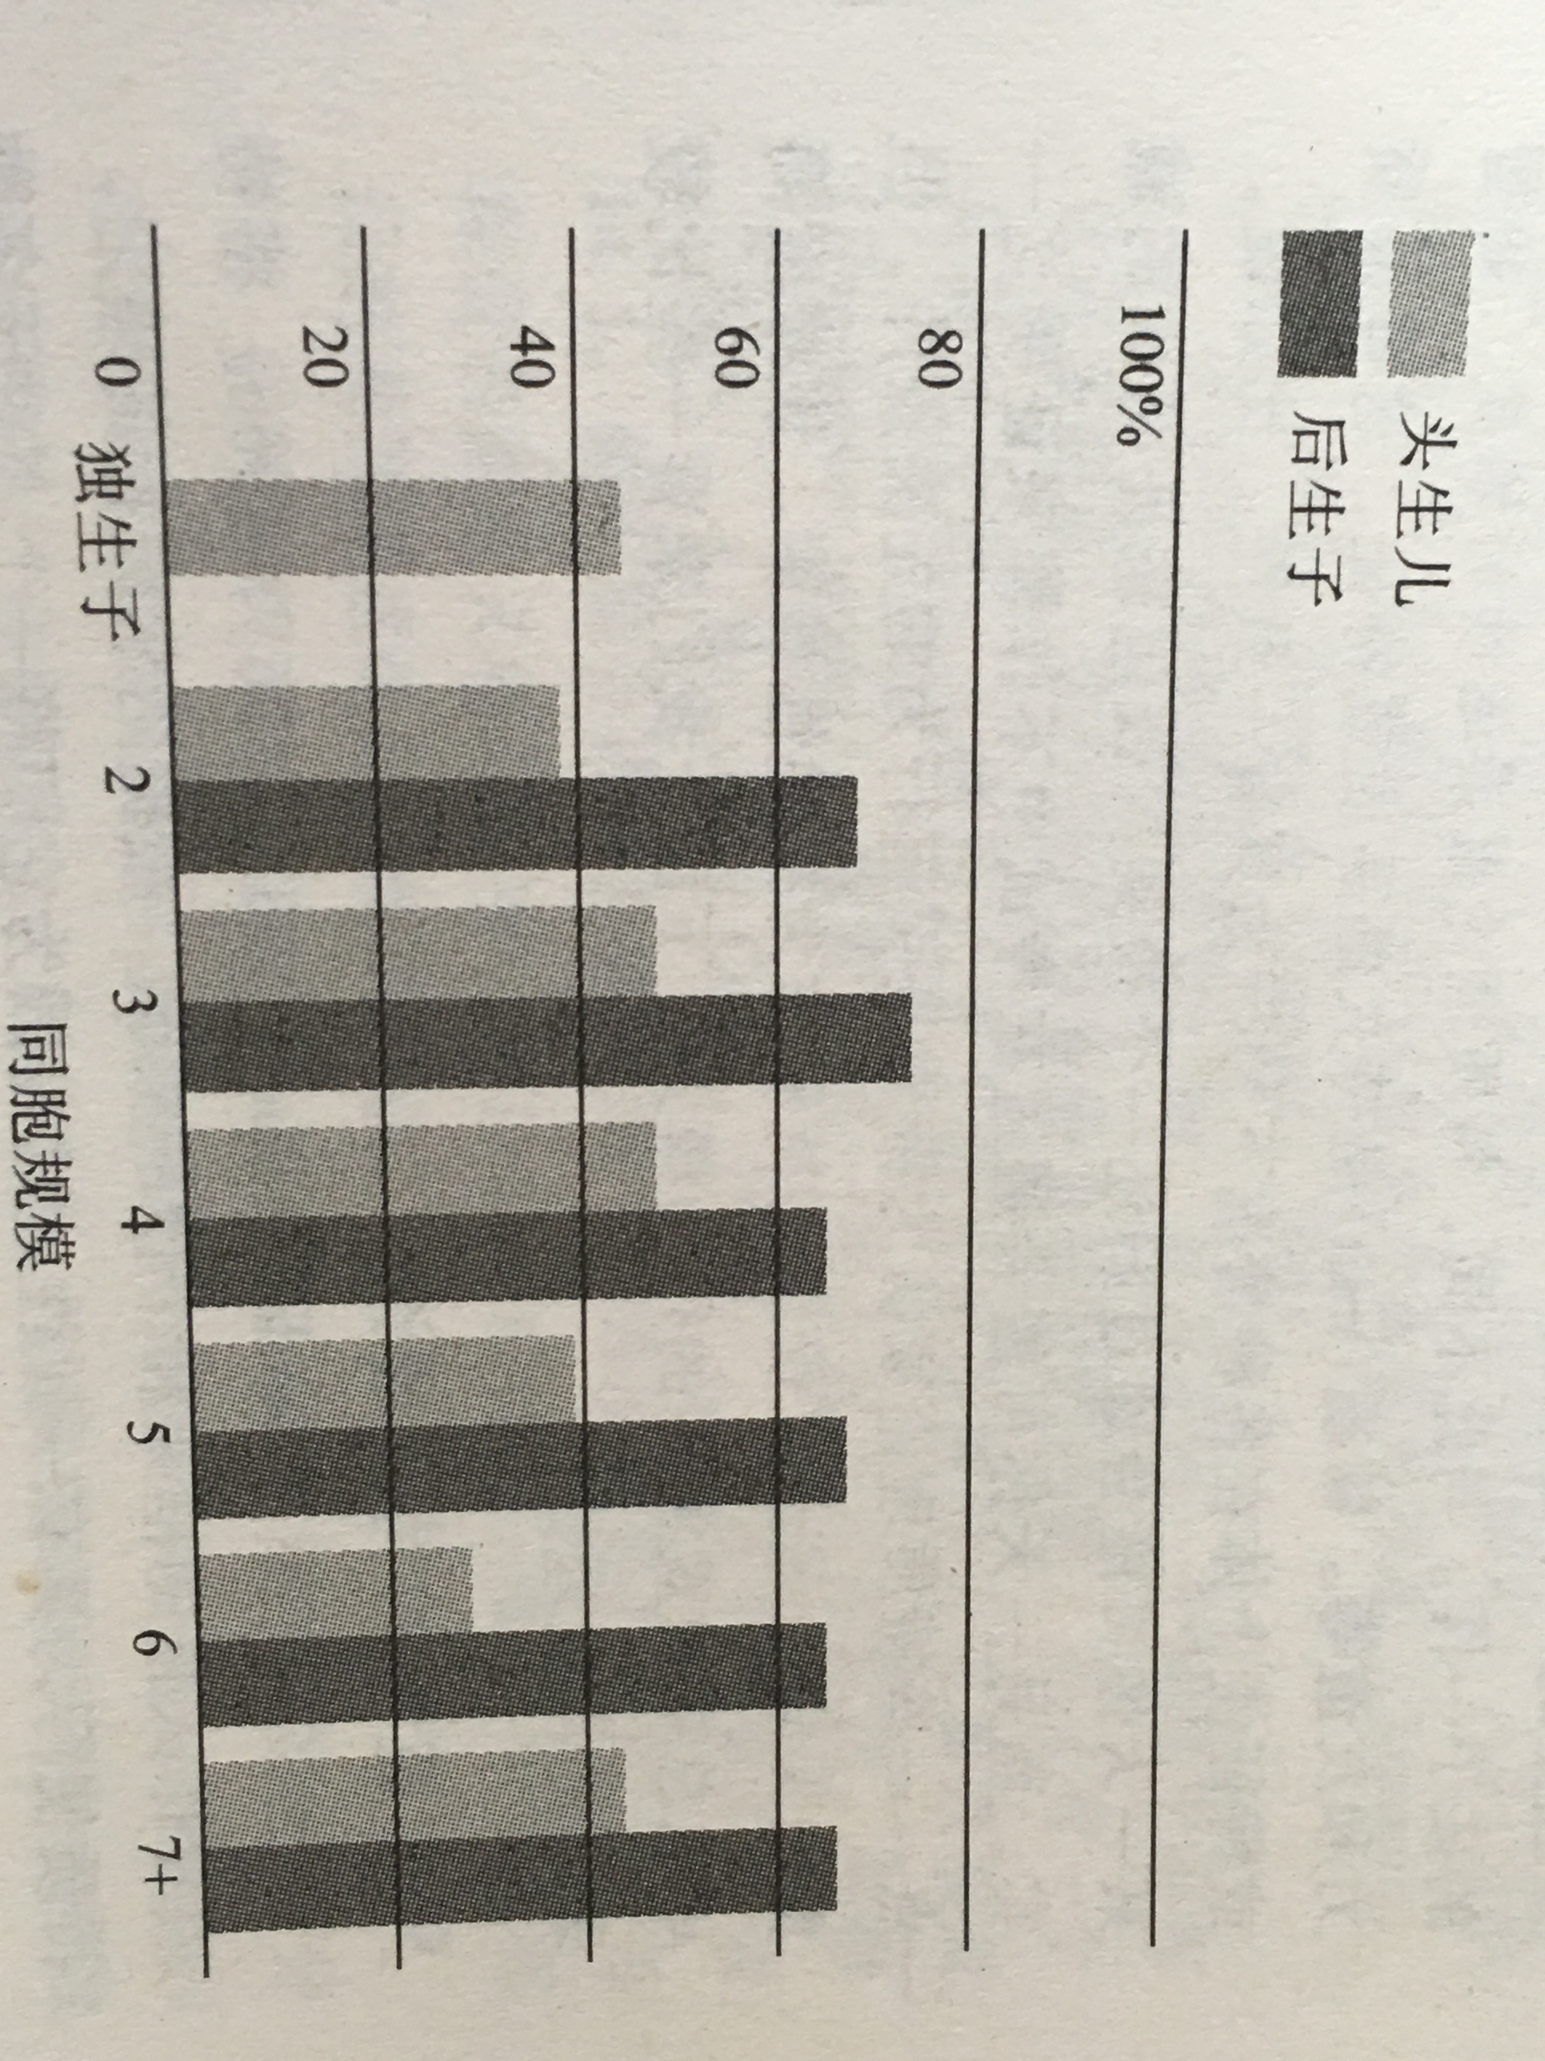
第二节 人格的发展
2、影响人格形成的因素
生物遗传
家庭环境
社会文化
自然物理因素
 |  | 父母的反应性
 |  | 接受性的反应 （以儿童为中心） | 拒绝性的反应 （以父母为中心）
父 母 的 控 制 性 | 高控制 | 民主型 权威的相互关系 较高的双向交流 | 专制型 专制的高压权力
 | 低控制 | 放任型 | 忽视型 忽略，无关紧要 不参与
成年双生子人格比较研究（1984,1992）
同卵双生子相关比异卵双生子高很多，
同卵双生子不论分开抚养还是一起抚养都具有同样高的相关，
成年人稳定的人格特质中，40%来自遗传。
出生顺序对科学创新的支持

Slide 16
第四章 大学生人格培养
第一节 认识人格
第二节 人格的发展
第三节 如何培养和完善人格

Slide 17
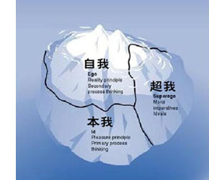
1、充分了解和接纳自己
第三节 如何培养和完善人格
易怒的
利用人格理论理解自己
心境波动
焦虑的
不安定的
严峻的
不 稳定
进攻好斗
冷静庄重
易激动的
悲观的
易变的
保留己见
冲动的
不好交际
抑郁质
胆汁质
乐观的
抑郁质
文静的
主动的
被动的
内倾
外倾
社会化的
谨慎的
粘液质
多血质
开朗的
有思想的
健谈的
安定的
易有反响
克制的
悠闲的
可靠的
稳 定
活泼的
温和的
无忧虑的
镇静的
善领导的

Slide 18
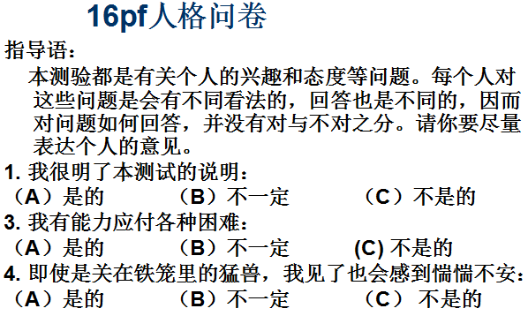
使用人格测验了解自己
第三节 如何培养和完善人格
问卷法：卡特尔人格测验、艾森克性格测验、大五人格测试。
投射法：罗夏墨渍、主题统觉测验、句子完测验、房树人测验等。
句子完成测验
1. 我最好的个性特点是
2. 我的母亲
3. 我的父亲
4. 我最大的恐惧
5. 我母亲最好的一点是

Slide 19
2、积极重塑人格
第三节 如何培养和完善人格
行为
习惯
行为塑造
人际互动
人格
eg，林肯的故事

Slide 20


推荐阅读
《内向者优势》by玛蒂·莱利
华东师范大学出版社，2008
《家庭会伤人》by约翰·布雷萧
四川大学出版社，2007

Slide 21
实践任务
1.用卡特尔16pf问卷测试，了解自己的人格。（http://www.cnpsy.net/16pf/index3.asp）
2.结合自己个人特点，列出一个完善人格的方案。

